Slide 1

SCIT 1st Project
김민주 이민국

Slide 2
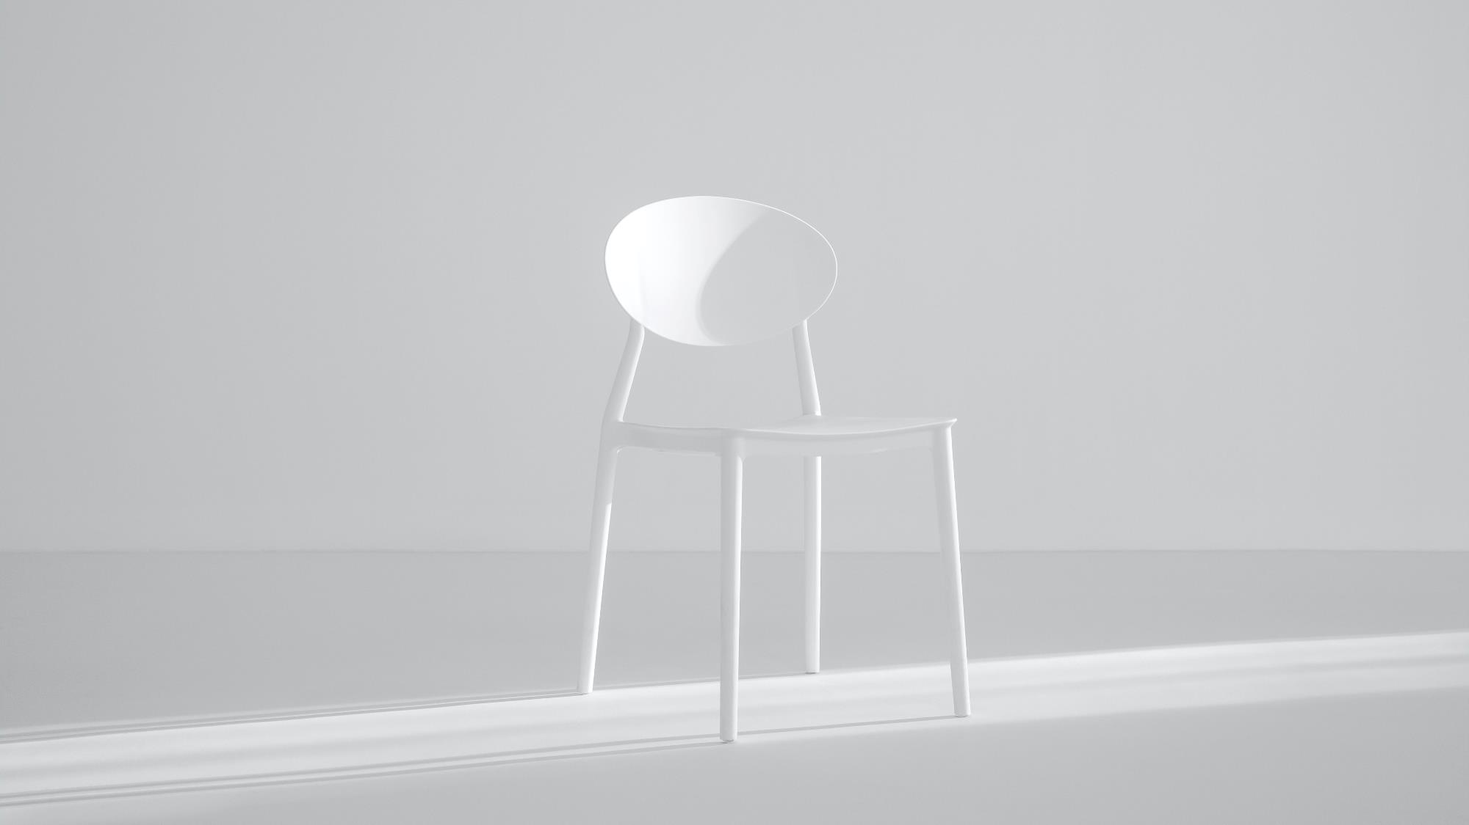
인테리어 샵 쇼핑 관리 프로그램
Sumika

Slide 3
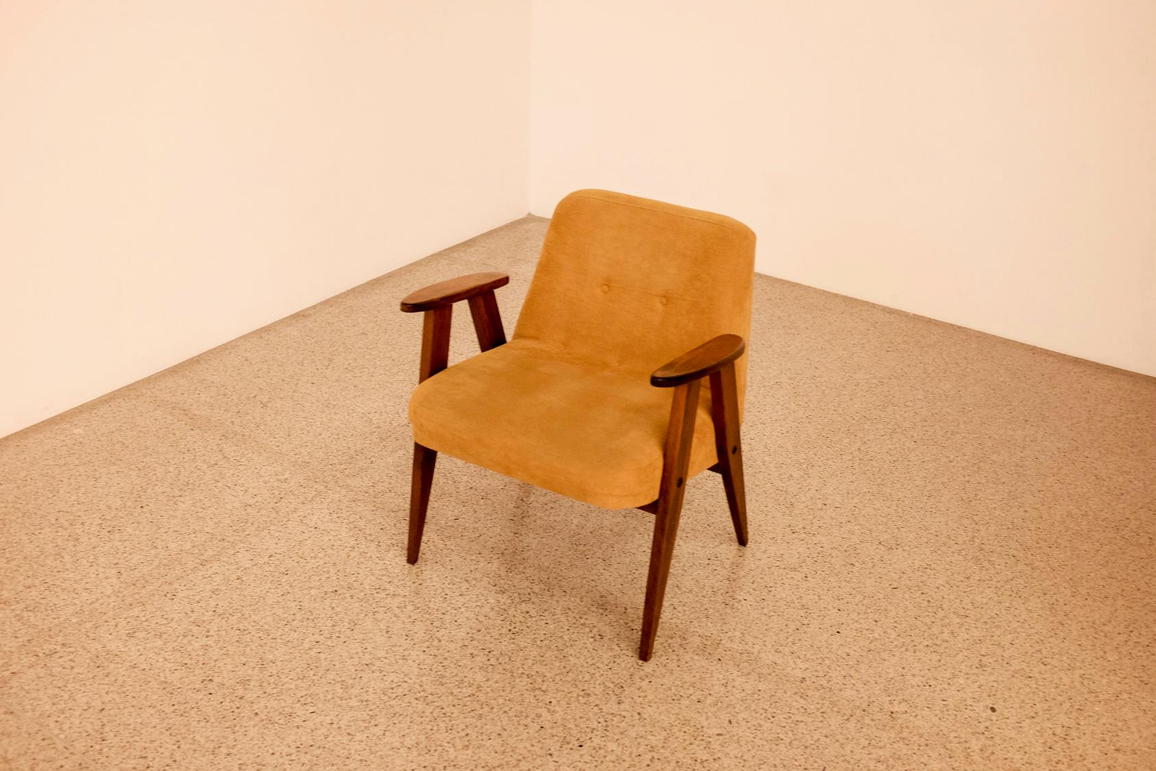
Part 1
프로젝트 기획배경

Slide 4
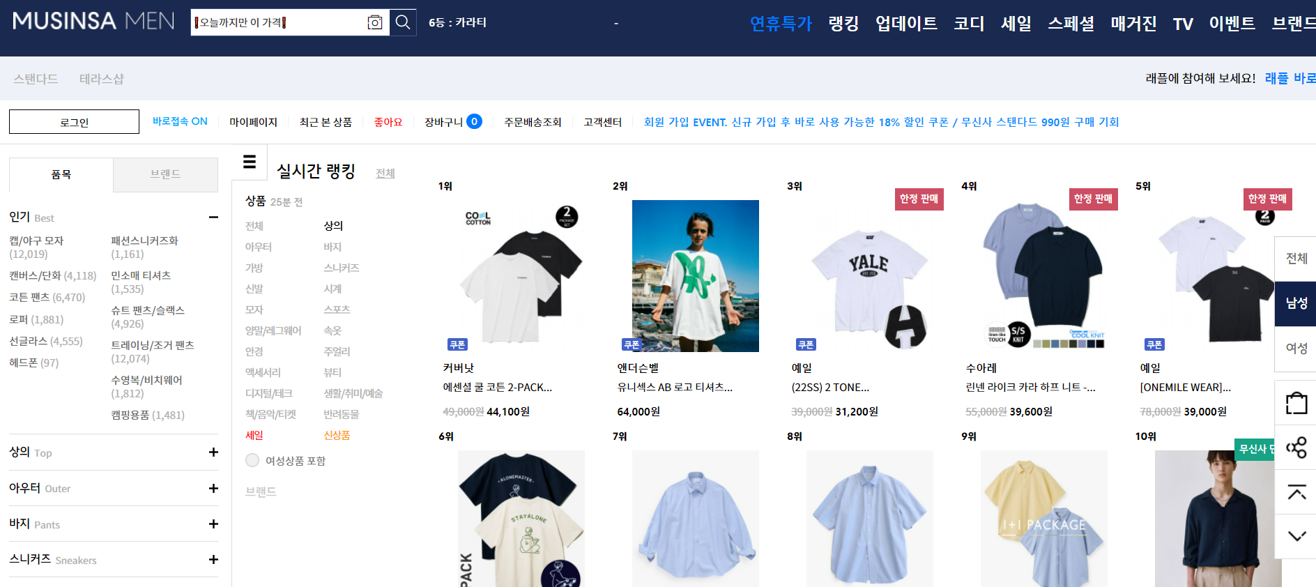
MUSINSA

Slide 5
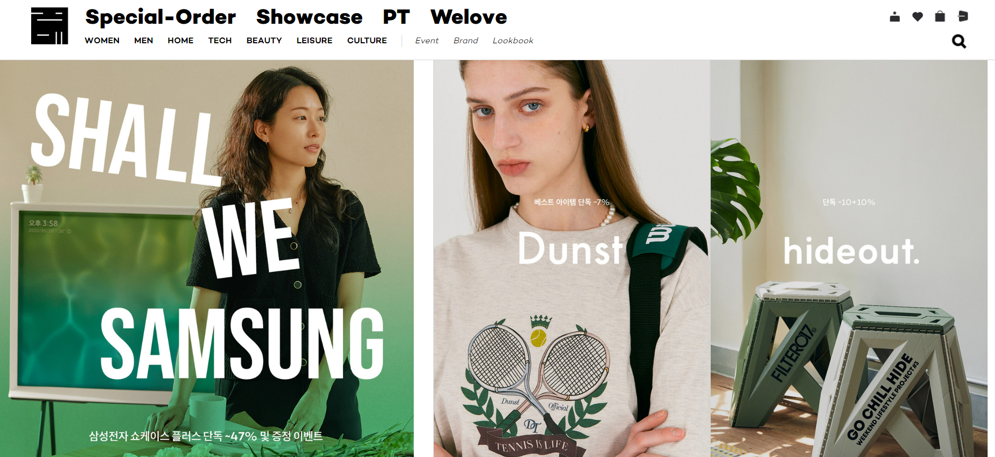
29cm

Slide 6
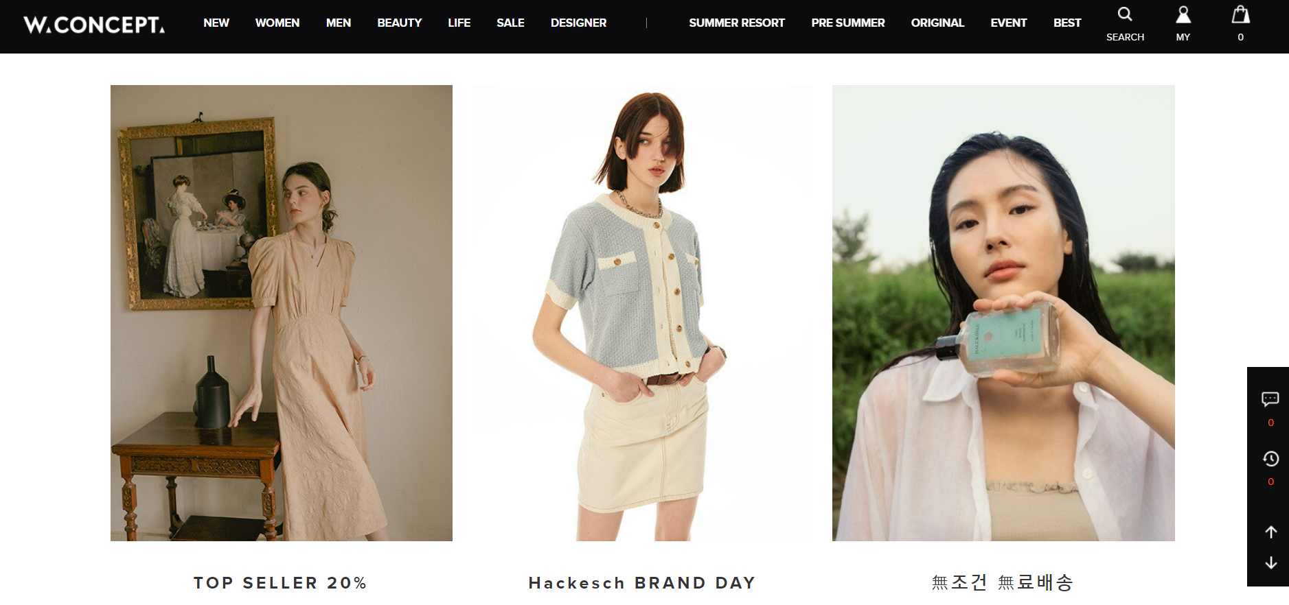
W Concept

Slide 7
Part 1
주요 타겟층
1
높은 가격대인 가구와 인테리어를 구매할 구매력을 가진
2
자신만의 취향이 있고, 디자인 문화 예술에 관심이 많은
3
코로나 이후 집 안에서의 생활이 늘어나면서 인테리어에 관심이 생긴

Slide 8
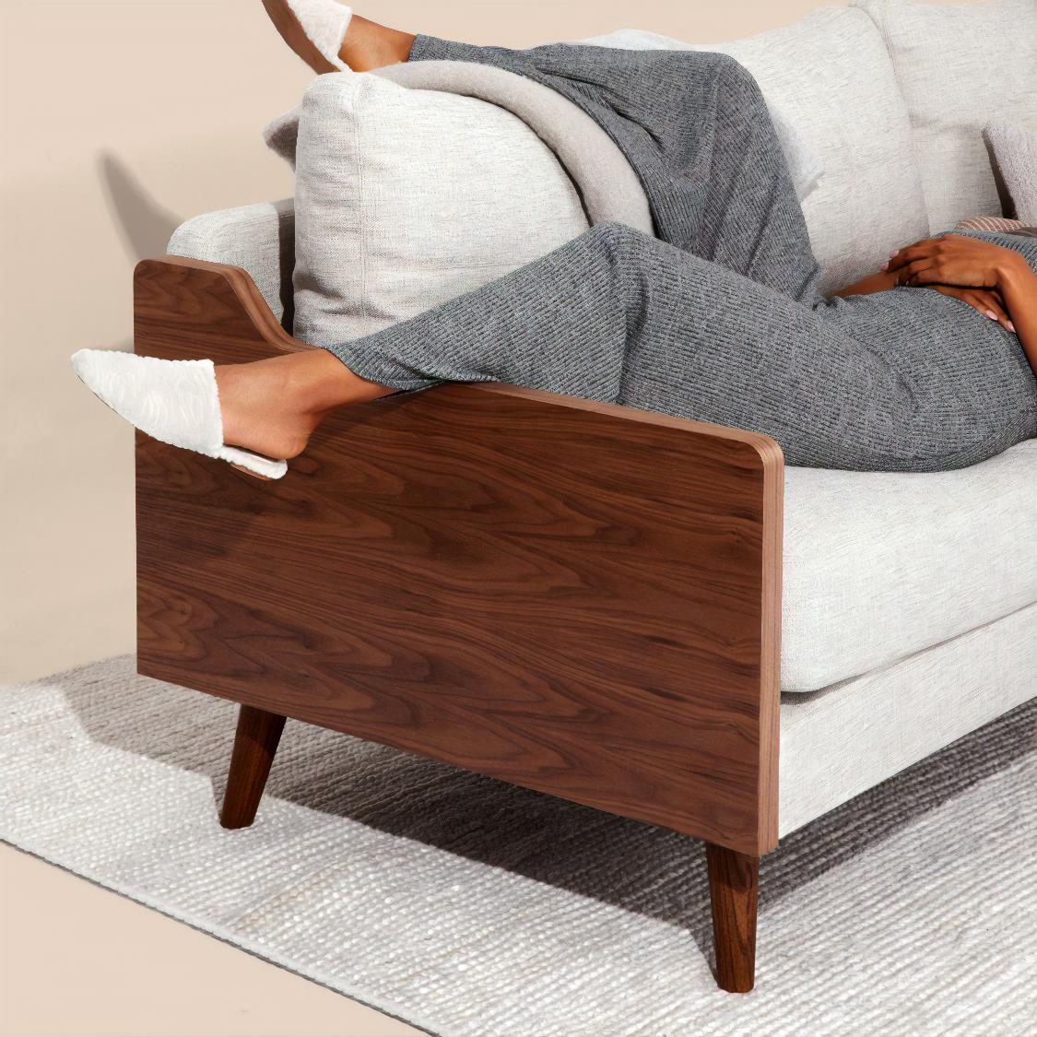
Part 2
주요 기능

Slide 9
Part 2
주요 기능
01
첫번째 화면
02
고객 화면
03
관리자 화면
회원 가입
로그인
(고객 / 관리자)
쇼핑하기
(카테고리 선택, 제품 목록,
충전금액 / 재고 차감)
고객 정보 확인
고객 정보 수정
탈퇴
충전하기
제품 관리
카테고리 관리
거래처 관리
재고 관리
전체 회원 조회

Slide 10

Part 3
개발 환경 및 사용 기술

Slide 11




Part 3
개발 환경 및 사용 기술
Java 1.8
eclipse
Mybatis 3.5.9
Oracle SQL developer 11.2

Slide 12
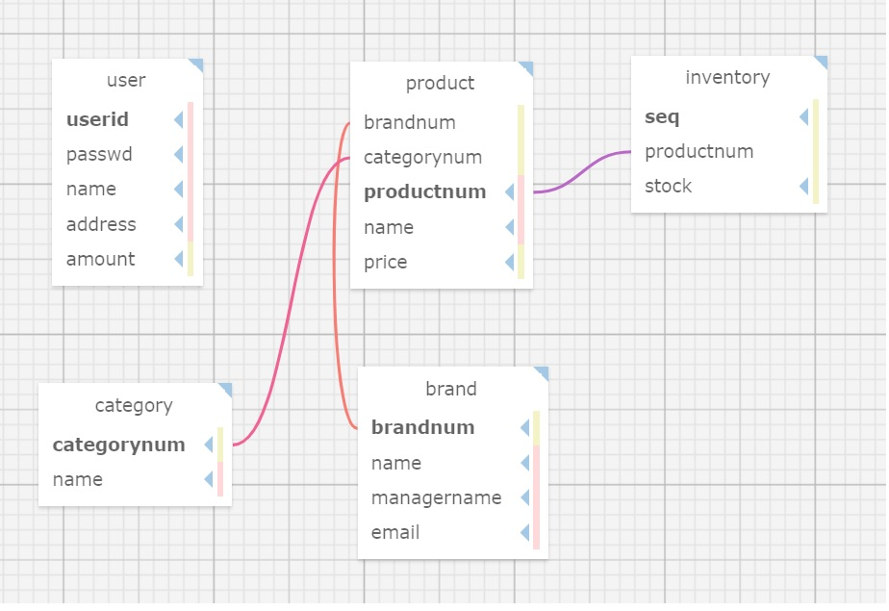
Part 3
ER-Diagram
A
C

Slide 13
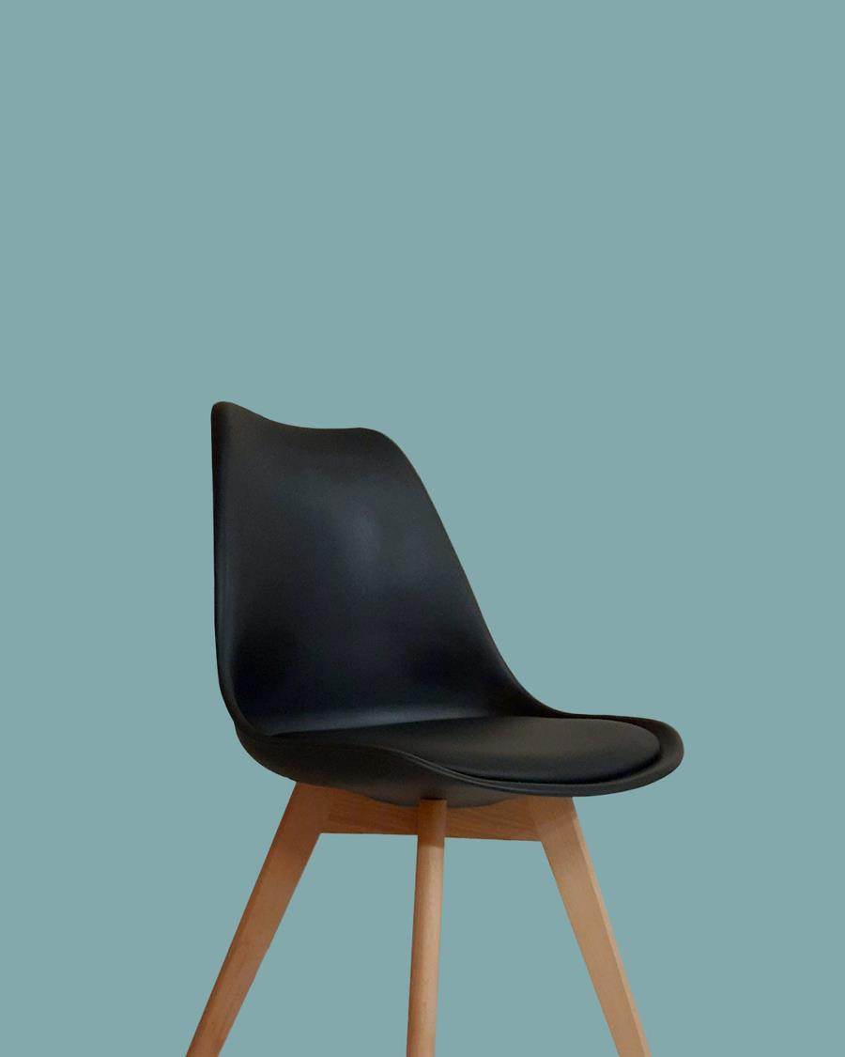
시연
Demo

